Slide 1
Capitulo 14. Firma Electrónica
Patricia Medina Mgp

Slide 2
¿Que es la firma electrónica?

Slide 3
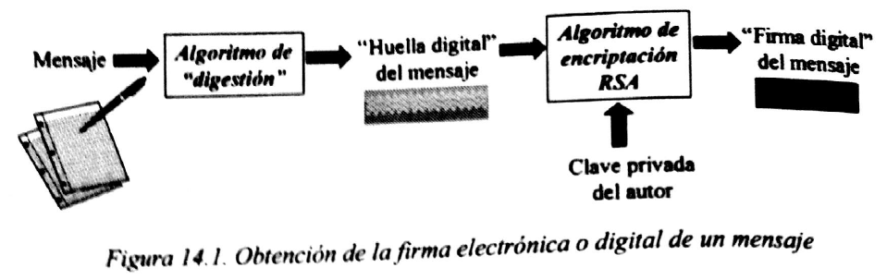
¿Que es la firma electrónica?
La firma electrónica son los datos añadidos a un conjunto de datos que permiten al receptor probar el origen y la integridad de los datos, así como protegerlos contra falsificaciones.
Permite garantizar la integridad, la autenticación y la no repudiación en un sistema informático.
El creador de un mensaje debe cifrar la huella digital del mensaje con su clave privada y enviarla al destinatario acompañando al mensaje cifrado. El cifrado asimétrico (mediante un algoritmo RSA) se aplica a la huella digital del mensaje y no sobre el propio mensaje, debido al elevado costo computacional que supondría el cifrado de todo el mensaje, ya que esta alternativa resultaría mucho mas lenta y compleja.

Slide 4
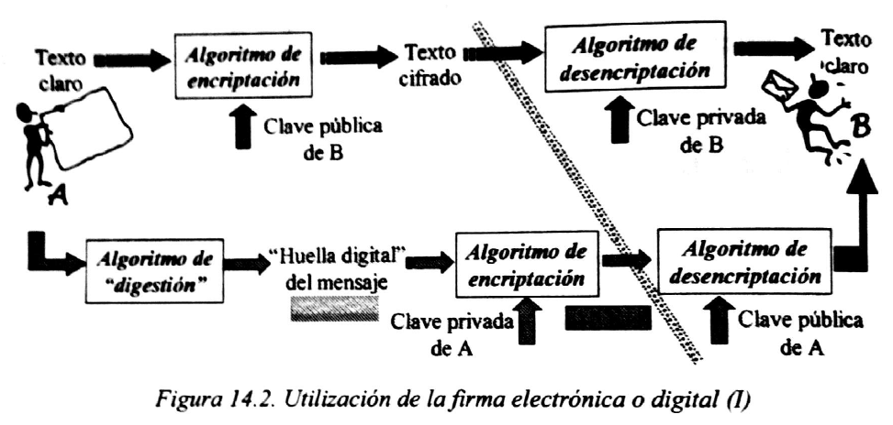
Una vez recibido el mensaje cifrado por A, el usuario B realiza los siguientes pasos para comprobar la autenticidad e integridad del mensaje:
Recupera el mensaje original descifrando el texto cifrado con su clave privada. Como solo el conoce esta clave, se garantiza la confidencialidad en la red informática.
Aplica un algoritmo de digestión para generar la huella digital del mensaje que acaba de recibir.
Utiliza la clave publica de A para descifrar la huella digital del mensaje original.
Compara la huella digital descifrada con la que acaba de generar a partir del mensaje recibido y si ambas coinciden podrá estar seguro de que el mensaje es autentico y se ha respetado su integridad.
En la siguiente figura se muestra el procedimiento seguido por un usuario A para enviar un mensaje cifrado a otro usuario B acompañado de la correspondiente firma electrónica.

Slide 5
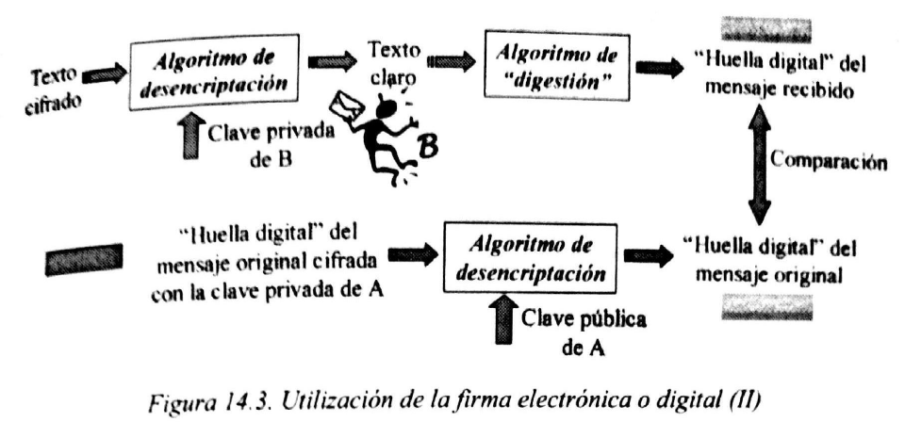
Con el esquema propuesto basado en un sistema criptográfico y la firma electrónica se consigue garantizar la confidencialidad, la integridad y la autenticación de los mensajes transmitidos.
En 1991 se adopto el primer estándar para la firma electrónica el ISO/IEC 9796 que utiliza el algoritmo de clave publica RSA y el DSS.

Slide 6
Características de la firma electrónica:

Slide 7
Características de la firma electrónica:
Es personal, ya que solo el legitimo propietario la puede generar
Prácticamente infalsificable
Es fácil de autenticar
Es fácil de generar
Es no repudiable
Además de depender del autor, garantizando de este modo la autenticidad, también depende del mensaje que se firma, garantizando así también su integridad, es decir la validez del contenido firmado.

Slide 8
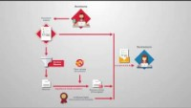
Video:

Slide 9
Autoridades de certificación

Slide 10
Autoridades de certificación
Actúan como terceras partes de confianza. El papel consiste en garantizar la identidad de todos los usuarios registrados mediante la emisión de certificados digitales. Estos certificados digitales constituyen un método seguro para distribuir las claves publicas de los usuarios.
Las autoridades de certificación también cuentan con la colaboración de las agencias de registro locales, que se encargan de la comprobación de la identidad del usuario antes de la expedición del certificado, así como de las autoridades de validación, que pueden comprobar la validez de un certificado digital ante la petición de un interesado.
La Autoridad de certificación genera dicho certificado y el usuario podrá obtenerlo de múltiples formas: obteniendo en persona un pendrive que contiene el certificado digital, descargándolo de un servidor web previa identificación mediante un numero de petición y una contraseña.
Cada certificado digital contiene el nombre de usuario y su clave publica, así como su periodo de validez y esta firmado con la clave privada de la autoridad de certificación.

Slide 11
Funciones de una Autoridad de Certificación:
Generación y actualización de las claves de los usuarios y emisión de los certificados digitales
Gestión del directorio y distribución de las claves
Revocación de las claves y certificados digitales
Renovación de certificados una vez alcanzada su fecha de expiración
Declaración de la política de certificación

Slide 12
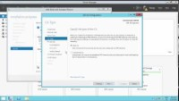
Video:

Slide 13
Solicitudes de emisión de certificados digitales
Solicitud de firma de certificado:
El solicitante crea con un software la pareja de claves privada y publica y junto a sus datos identificativos, entrega su clave publica a la autoridad de certificación para que sea firmada por esta
Solicitud de certificado completo:
El solicitante solo entrega sus datos identificativos y recibirá el certificado digital y su clave privada asociada, de modo que en este caso la pareja de claves es generada directamente por la autoridad de certificación.

Slide 14
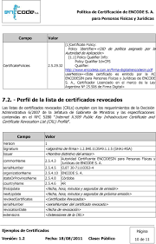
Certificado Revocado
Es aquel que ha perdido su validez antes de su fecha de expiración, debido a diversas circunstancias: la clave privada del usuario ha sido comprometida, la persona ha sido despedida de la empresa y no puede firmar en su representación.
Las autoridades de certificación se encargan de generar y distribuir una Lista de certificados Revocados (CRL) que todos los usuarios deberían consultar antes de dar por valido un determinado certificado. Se ha definido el protocolo OCSP que devuelve respuestas firmadas ante preguntas de si un determinado certificado todavía sigue siendo valido.
La Autoridad de certificación también debe encargarse del mantenimiento de los registros de verificación de confianza. Registros que pueden probar cuando y como se ha verificado la autenticidad de una firma electrónica a una petición OCSP.

Slide 15
Política de Certificación (Para emitir y gestionar los certificados)
Como se comprueba la identidad de un usuario antes de emitir el certificado
Que datos y que atributos se incluyen en cada certificado
Como se comprueba la validez de un certificado que este siendo utilizado
Renovación de los certificados emitidos
Revocación de los certificados y claves comprometidas
Publicación y actualización de las listas de certificados revocados

Slide 16
Política de Certificación (Para emitir y gestionar los certificados)
Publicación del listado de aplicaciones en las que se podrían utilizar los certificados emitidos asi como aquellas en las que los certificados no serian validos
Responsabilidad legal y posibles indemnizaciones que asume la autoridad de certificación frente a operaciones fraudulentas
Medidas de seguridad físicas y lógicas implantadas por la Autoridad de certificación
Auditorias periódicas previstas
Definición de las obligaciones de los usuarios
Politica de confidencialidad sobre los datos manejados
Notes:
Debemos destacar la importancia de garantizar la seguridad física y lógica de la autoridad de certificación.

Slide 17
Infraestructura de clave publica
Esta constituida por las autoridades de Certificación, las autoridades de Registro y la tecnología de certificados digitales. PKI proporciona un mecanismo para la generación y distribución de claves y gestión de certificados digitales, garantizando su integridad, autenticidad y validez.
Dominio de certificación: esta constituido por un conjunto de Autoridades de certificación que se rigen por una misma política de certificación o CPS.
Una infraestructura de clave publica puede seguir un modelo jerárquico: (se define una ruta de certificación como una secuencia de autoridades de certificación que intervienen en la comprobación de la validez de un certificado) o un modelo de certificación cruzada: (Las Autoridades de Certificación se certifican unas a otras de forma bilateral.

Slide 18
Autoridades de Certificación en España y a nivel Internacional.
Fabrica Nacional de la Moneda y timbre (FNMT): emite los certificados para la declaración de la renta on-line , así como para realizar otros tramites con las administraciones publicas a través de internet.
Dirección general de policía: emite los certificados digitales para los DNI electrónicos.
Camerfirma: iniciativa del consejo superior de cámaras de comercio para la emisión de certificados en el ámbito empresarial y profesional.
Internet Publishing service Certification Authority
Autoridad de certificación de la abogacía
Agencia notarial de certificación
IZENPE, impulsada por el gobierno del País Vasco.
Agencia de certificación electrónica (ACE).
Otros Verisign, Thawte o Entrust.

Slide 19
Redes o anillos de confianza
En aquellas situaciones en las que no se dispone de autoridades de certificación ni de registro, se puede constituir una red de usuarios basada en la confianza entre todos los que la integran.
El caso mas conocido es el del sistema de correo PGP que emplea “Anillos de confianza”. En estos sistemas, para aceptar la identificación de un nuevo usuario a través de su clave publica se considerara suficiente con que esta venga firmada por un determinado numero de claves validas (claves privadas) de otros usuarios que forman parte de la red y que se consideran de confianza.

Slide 20
Certificados digitales

Slide 21
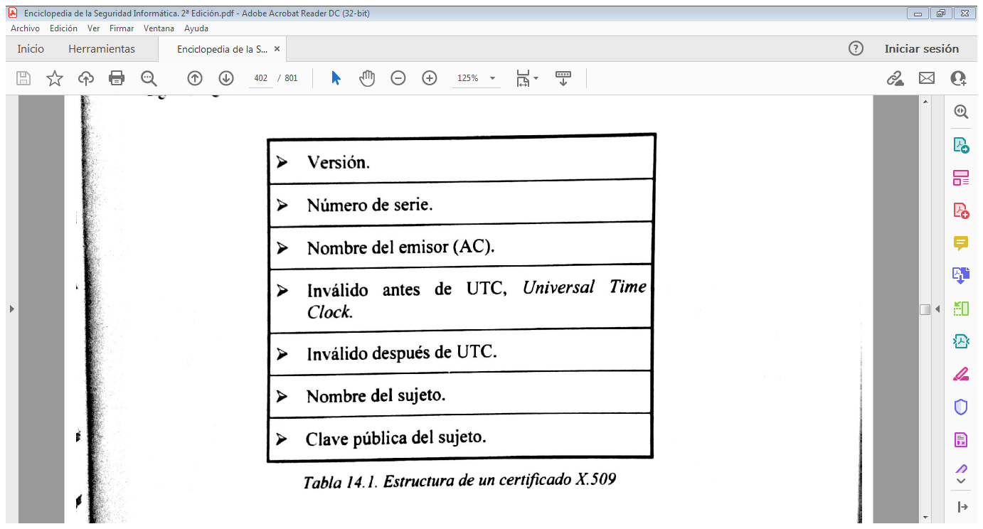
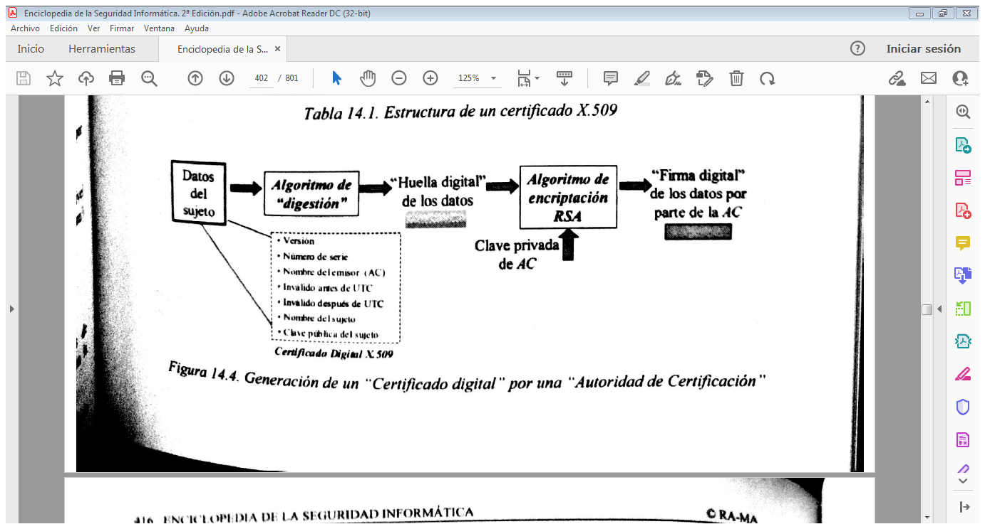
Certificados digitales
Cada certificado digital contiene el nombre del usuario y su clave publica, así como su periodo de validez y esta firmado con la clave privada de la Autoridad de certificación.
https://www.youtube.com/watch?v=EU6vgU077xU

Slide 22
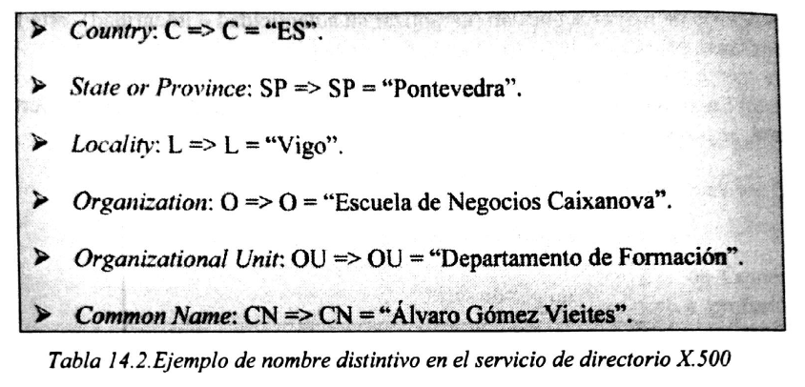
Los certificados digitales se propusieron inicialmente como un mecanismo de control de acceso al servicio de directorio X.500. Con los certificados digitales se pretendía evitar el acceso a datos sensibles de los usuarios registrados en el directorio.
El servicio de directorio X.500 introduce el concepto de “Nombre Distintivo” (DN) para designar a cualquier sujeto en el planeta tierra basado en un sistema jerárquico.
Permite definir como puede ser utilizado el certificado por parte del usuario: uso para la firma electrónica, no repudiación de documentos, intercambio cifrado de claves, autenticación de cliente o de servidor, firma de código, sellado temporal de documentos,

Slide 23
Perfiles de certificados
PKIX:
FPKI:
MISSI:
Requiere ciertas extensiones que permiten especificar cual va a ser el uso de la clave privada
US Federal PKI Profile
US Department of defense Profile
ISO 15782:
Es un perfil de certificados definido para aplicaciones relacionadas con la banca y las entidades financieras
SEIS
Secured Electronic Information in Society

Slide 24
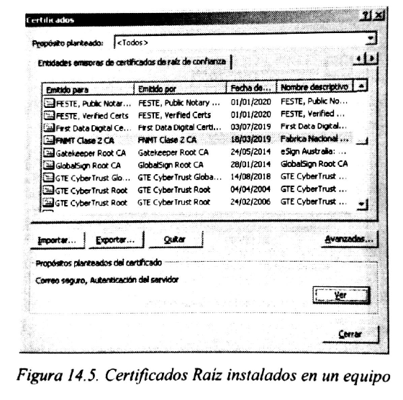
Certificado Raíz
Certificado Raíz: Es un certificado emitido por una Autoridad de certificación para si misma, incluyendo su clave publica y estando firmado con su clave privada.
Suele venir instalado en el navegador para poder reconocer los certificados emitidos por dicha Autoridad de Certificación, si bien también podría ser instalado posteriormente por el propio usuario

Slide 25
Tipos de certificados Digitales
Certificados de usuario final
Son los certificados emitidos para una persona física, por lo que contienen sus datos personales (nombres, apellidos y NIF).
Certificados de firma de software o de un componente informático
Se emiten a favor de una determinada organización y se utilizan para verificar los distintos productos y herramientas software que han sido desarrollados por esta. Contienen los datos identificativos (Como el nombre y el CIF) y se utilizan integrados con herramientas de firma de software, como MS Authenticode, J2SDK.
Certificados de servidor SSL
Son certificados digitales emitidos para garantizar la autenticidad de un determinado perteneciente a una organización. Se integran en servidores Web que soporten el protocolo SSL.
¿Qué es un certificado SSL? (globalsign.com)

Slide 26
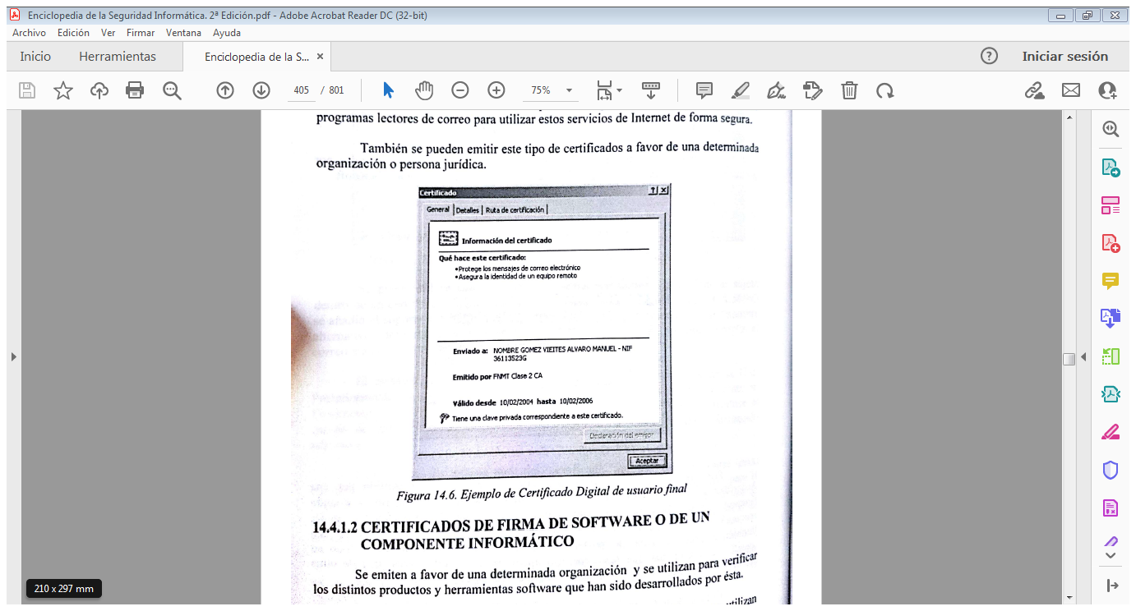
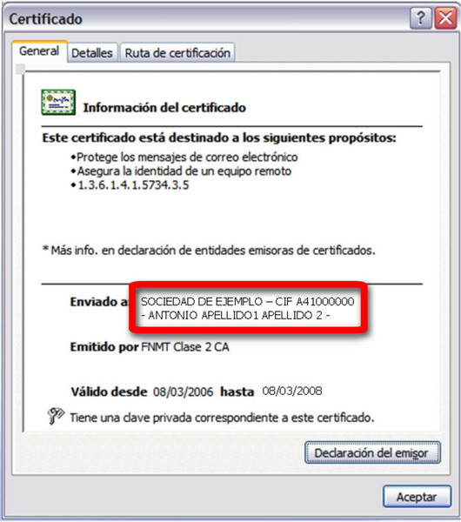
Ejemplos:

Slide 27
Clases de certificados digitales de usuario final
Clase 1:
Antes de su emisión se verifican el nombre y la dirección de correo electrónico del usuario, aunque estos podrían ser falseados por un usuario malicioso.
Clase 2:
En este caso una persona con autoridad suficiente se encarga de verificar el DNI del usuario u otro documento acreditativo de su identidad antes de proceder a la emisión del correspondiente certificado digital.
Clase 3
Para su emisión es necesario verificar, además de la identidad del usuario, la información relativa al nivel de crédito que se le puede conceder.
Clase 4
El certificado digital también incluye información sobre la posición de la persona dentro de una organización.

Slide 28
Certificados de atributos para el control de accesos
Certificado de atributos: es una estructura de datos, firmada por una Autoridad de Certificación, que enlaza los valores de unos determinados atributos con la información de identificación de su propietario.
Arquitectura PMI: Definida por la ITU en la recomendación X.509v4, como el conjunto de hardware, software, personas, políticas y procedimientos necesarios para crear, gestionar, almacenar, distribuir y revocar certificados de atributos.
Una aplicación inmediata seria la autorización en el entorno web para el control de accesos a distintos servicios ofrecidos por un servidor.

Slide 29
Elementos de la arquitectura PMI
Autoridad de atributos
Se encarga de expedir y revocar certificados de atributos, es responsable de asignar o delegar privilegios a los usuarios finales o a otras Autoridades de atributos
Certificado de atributos del usuario
Contiene la información sobre los privilegios o roles que posee un determinado usuario
Verificador del certificado de atributos
Cuyo papel es comprobar la validez de un certificado de atributos cuando es presentado por el usuario para acceder a los recursos del sistema
Directorios donde poder y almacenar los certificados y listas de certificados revocados (ACRL)
Los certificados de atributos suelen tener un periodo de validez inferior que los certificados de identidad, por lo que es posible que expiren antes y no sea necesaria su revocación.

Slide 30
Servicios basados en la figura del “tercero de confianza”

Slide 31
El sellado temporal de mensajes
Muchas transacciones registradas en documentos públicos requieren de una validación temporal de dichos documentos, para garantizar la veracidad de una fecha de vencimiento de un contrato, por citar un ejemplo.
El sellado de fecha y hora resulta imprescindible. Conocer el momento preciso de la firma de un contrato de seguro puede resultar esencial para el cobro de una indemnización.
Con el sellado temporal de documentos se garantiza su autenticidad , aunque posteriormente la clave privada del sujeto que lo crea haya tenido que ser revocada por alguna causa.
El papel de la autoridad de fechado digital es certificar que un documento electrónico existe en un determinado instante de tiempo. Añade una fecha en formato UTC que registra el momento en que se realiza el sellado temporal y generando a continuación la firma electrónica de los datos obtenidos. Utilizando para ello su clave privada.

Slide 32
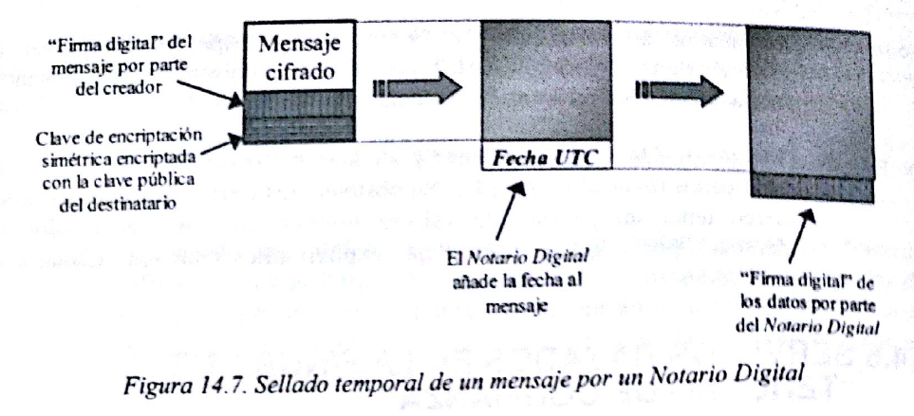
Cada “Sello digital temporal” incluye la identidad de la autoridad certificadora que respalda el servicio, así como la fecha y la hora proporcionadas por un sistema sincronizado de tiempo y una firma electrónica que certifica la validez de la identidad citada. Es necesario disponer de un servidor de tiempos muy preciso, por lo que suele recurrir al protocolo NTP para poder establecer la sincronización con un reloj independiente de alta precisión y estabilidad , que permita conocer la fecha y hora exactas con un margen de error muy pequeño.

Slide 33
Otros servicios de valor añadido
Servicio de notificaciones telemáticas
Permite identificar de forma segura el emisor y el receptor de una comunicación, además de confirmar el envió, la entrega y la recepción de los mensajes.
Custodia segura de documentos electronicos
La autoridad de certificación se encarga de guardar en sus equipos informáticos una copia segura de determinados documentos electrónicos, garantizando que no se va a alterar su contenido.
Firma de contratos electrónicos
Sistemas de voto electrónico seguro
Que ya se están aplicando en las juntas de accionistas de grandes empresas, para facilitar la participación de los accionistas desde cualquier lugar en que puedan encontrarse en el momento de la celebración de la junta.

Slide 34
Requisitos que deberá cumplir un sistema de voto electrónico
Universalidad
Se debe garantizar que cada persona que así lo desee pueda utilizar el sistema de voto electrónico.
Igualdad
Se debe garantizar que a cada persona le corresponda en exclusiva un único voto
Libertad
Cada usuario podrá ejercer libremente su derecho a voto.
Votación directa
El voto debe ser emitido directamente por cada ciudadano
Usabilidad
Facilidad en el uso del sistema

Slide 35
Requisitos que deberá cumplir un sistema de voto electrónico
Seguridad del sistema
El sistema debe garantizar la autenticación tanto del usuario como de la mesa electoral
Confidencialidad del voto
Garantizando para ello el secreto tanto en las comunicaciones como en el almacenamiento del voto emitido, por medio de un proceso informático que permita disociar el voto en cuestión del usuario que lo ha emitido.
Del proceso de votación.
Trazabilidad

Slide 36
Utilización practica de la firma electronica

Slide 37
Estándares en la tecnología de clave publica: PKCS
Los estándares PKCS fueron desarrollados por la empresa RSA en colaboración con Apple, Digital, Lotus, Microsoft, MIT, Northern Telecom, Novell y Sun.
Se trata de una serie de estándares que pretenden impulsar el desarrollo de la firma electrónica, la criptografía de clave publica y los servicios de certificación electrónica.
PKCS#1 (Algoritmo RSA), PKCS#3 (Algoritmo Diffie-Hellman), PKCS#5 (contraseña DES), PKCS#6 (Estandar X.509), PKCS#7(mensajes cifrados y firmados digitalmente), PKCS#8 (claves privadas, atributos de utilización), PKCS#9 (atributos extendidos para certificados digitales), PKCS#10 (petición de un certificado a una autoridad de certificación), PKCS#11 (Interfaz de programación API “Cryptoki”), PKCS#12 (transporter claves publicas, claves privadas o certificados digitales).

Slide 38
Seguridad de los sistemas basados en la firma electrónica (factores)
La validez de los algoritmos criptográficos empleados
La correcta implementación de los algoritmos y protocolos por parte de los fabricantes de software
El tamaño de las claves empleadas en los algoritmos criptográficos. El numero de bits utilizados para construir las claves determinan la robustez de los algoritmos
La confianza depositada en el proceso de generación y distribución de la pareja de claves de cada usuario y de los certificados digitales para lo cual resulta fundamental el papel de una infraestructura de clave publica PKI

Slide 39
Un aspecto de vital importancia es que los procesos de creación y de verificación de una firma electrónica tienen que realizarse en un entorno de confianza.
Resulta fundamental que solo el legitimo propietario pueda tener acceso a su clave privada.
Muchos usuarios todavía no son conscientes de las implicaciones técnicas y legales de la perdida de su clave privada, así como de su obligación de conservar de forma segura el dispositivo de creación de firma.
Y Añadir la dificultad actual que supone para un usuario medio la descarga, instalación en su equipo informático y exportación de sus claves y certificados digitales, ya que es un proceso que todavía requiere de una serie de conocimientos técnicos.
No debemos olvidar la fiabilidad de las aplicaciones de firma electrónica y de sus componentes, como el visor de documentos del equipo utilizado por el usuario.

Slide 40
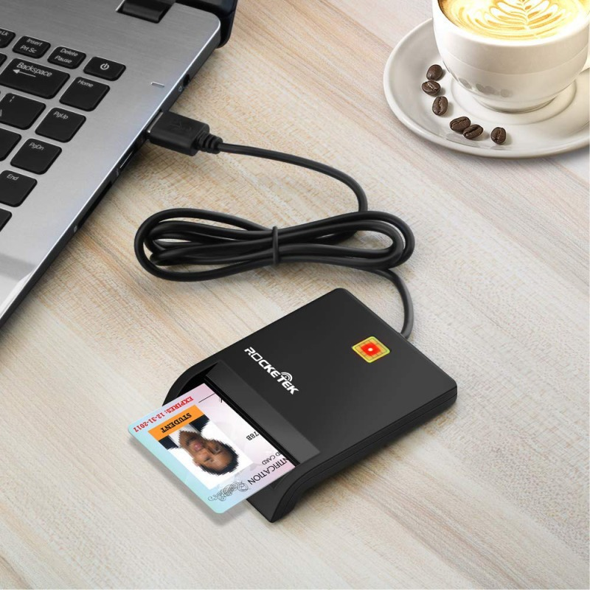
Dispositivos personales de firma electrónica
Se ha propuesto la utilización de una tarjeta inteligente (Smart Card) o de un pendrive, debido a su alta portabilidad.
Incorporan mecanismos de protección que impiden la lectura y duplicación de la información que contienen. Exige introducir de forma correcta un código de acceso (PIN), bloqueándose de forma automática la tarjeta si se producen tres intentos erróneos consecutivos de introducción del PIN.
Si la tarjeta es criptográfica, los procesos de firma y cifrado se realizan internamente la clave privada nunca tiene que salir de la tarjeta, mejorando la seguridad del sistema.

Slide 41
La utilización de tarjetas inteligentes protegidas por sistemas biométricos supondría un gran avance: los sensores biométricos podrían sustituir los sistemas de identificación tradicionales por una identificación de la persona basada en sus características físicas.
No debemos olvidar las posibles consecuencias del extravió o robo de uno de estos dispositivos de firma electrónica, ya que en ese caso otros individuos podrían no solo suplantar la identidad de la victima, sino también firmar documentos en su nombre, utilizando su propia firma electrónica.

Slide 42
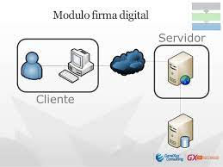
Utilización de un servidor de firma electrónica
Se ha propuesto la utilización de un servidor de firma electrónica en las organizaciones de un cierto tamaño, ya que de este modo se podría implantar un sistema para guardar las claves privadas y sus correspondientes certificados digitales en su entorno seguro y centralizado , facilitando la implantación y gestión de la política de uso de la firma electrónica dentro de la organización.

Slide 43
Tipos de firma electrónica
Firma simple
Generación de una firma para un documento
Consiste en la producción, bajo petición de un usuario, de una firma para un solo documento de acuerdo con una política de firma electrónica.
Firma de lotes
Generación de una firma para una serie de documentos
Consiste en la producción , bajo petición de un usuario, de una firma para una serie de documentos, de acuerdo con una determinada política de firma electrónica, de modo que la firma garantiza todos los documentos a la vez en el orden seriado exacto en que se encuentran
Firma múltiple
Generación de una serie de firmas para una serie de documentos
Consiste en la producción de una firma electrónica diferente para cada documento de la serie presentada de acuerdo con una determinada política de firma electrónica.

Slide 44
Tipos de firma electrónica
Firma automática
Generación de una firma para un documento- tipo
Consiste en la producción programada de una firma electrónica, de acuerdo con una determinada política de firma electrónica, siempre que se presente un documento perteneciente a un determinado tipo como podría ser una factura o una nota de gastos
Generación de comprobantes de firmas producidas
Consiste en la producción, almacenamiento y en su caso impresión de comprobantes que ofrezcan evidencia de los documentos firmados.

Slide 45
Problemas, limitaciones y dificultades técnicas en el uso de firma electrónica y certificados digitales
La dificultad y el costo asociados al despliegue de dispositivos seguros de creación de firma personales como las tarjetas inteligentes.
La complejidad de gestión de aplicaciones informáticas de creación de firma, que deben funcionar de forma coordinada con los dispositivos seguros de creación de firma electrónica.
La necesidad de incorporar funcionalidades de firma electrónica a diversas aplicaciones informáticas relacionadas con la gestión documental y el soporte a los flujos de trabajo.
La falta actual de mecanismos de firma electrónica que permitan generar múltiples firmas sobre múltiples documentos, a partir de una única invocación al proceso de firma electrónica
L limitación actual para poder incluir determinada información adicional a la firma electrónica dentro de un documento, antes de que este sea remitido a su destinatario
El servidor de firma electrónica permitiría gestionar los permisos de utilización de estos certificados digitales ligados a distintos tipos de restricciones.
SE podría contemplar un procedimiento de autorización previa, de tal modo que para que una persona pueda utilizar un certificado digital en una determinada operación, el servidor de firma electrónica deberá solicitar la autorización a una persona de rango superior en la organización.
Notes:
La necesidad de archivar y poder auditar posteriormente las operaciones de firma realizadas por una persona dentro de una organización

Slide 46
Documento nacional de identidad electrónico

Slide 47
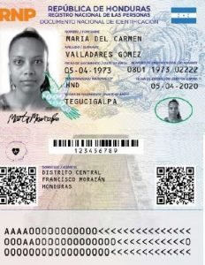
Documento Nacional de Identidad Electrónico: Como el documento nacional de identidad que acredita electrónicamente la identidad personal de su titular y permite la firma electrónica de documentos.
https://www.facebook.com/watch/?v=2757675844562715

Slide 48
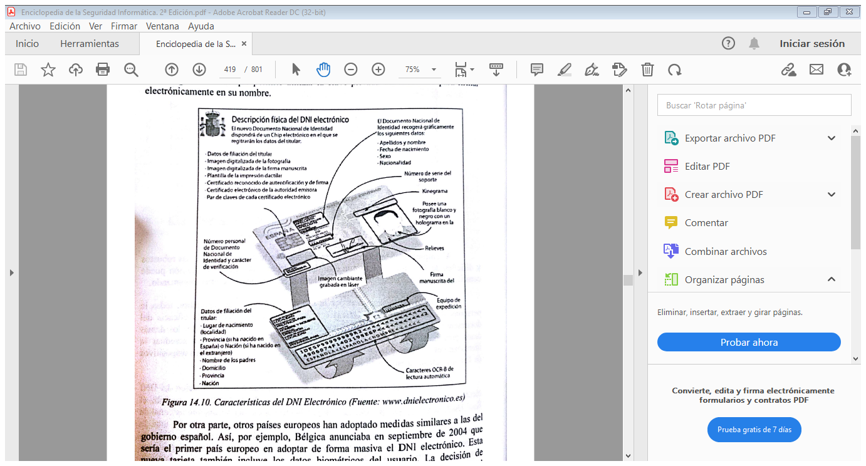
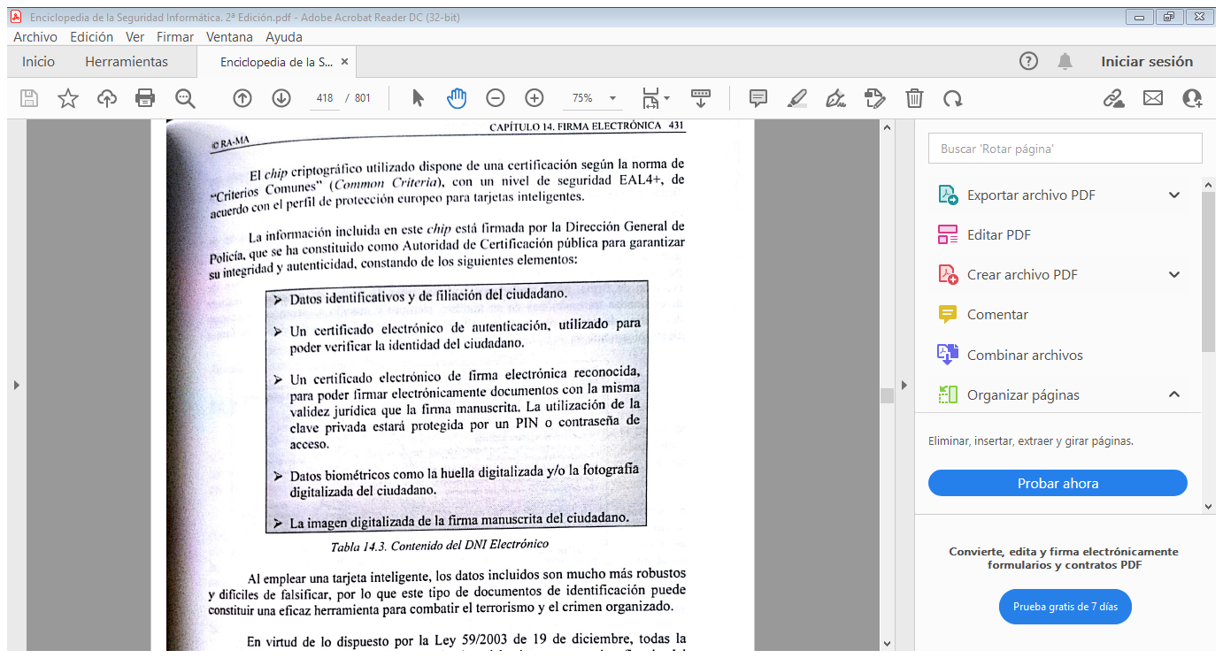
DNI electrónico en España

Slide 49
Factura electrónica
La factura electrónica es la versión electrónica equivalente desde el punto de vista funcional y legal de la factura en papel. Se trata de un documento electrónico que ha sido firmado digitalmente con un certificado reconocido, para garantizar su integridad y autenticidad.
La validez legal de la factura electrónica es idéntica a la de as facturas en papel, siempre y cuando haya sido firmada apropiadamente.
L implementación de la factura electrónica es casi inmediata, sin que sea necesario realizar modificaciones importantes en los sistemas de información de una organización, ya que basta con instalar una herramienta de e-factura para comenzar a facturar de forma electrónica y con todas las garantías posibles.

Slide 50
Ventajas que aporta a las empresas, profesionales y otras entidades
Importante ahorro de costos
Reducción de la carga de trabajo administrativo, eliminación de los costos de la impresión de documentos en papel, de su transporte y almacenamiento.
Reducción de tiempos de gestión
Mejora de la eficiencia, con un mayor control de acciones erróneas
Integración con las aplicaciones de software de gestión de la empresa
Administración y contabilidad automatizadas.
Obtención de información en tiempo real
Lo cual puede contribuir a un uso mas eficaz de los recursos financieros y control de la tesoreria
Reducción del impacto mediambiental
Por la eliminación del papel y del transporte de las facturas impresas.

Slide 51

Video:

Slide 52
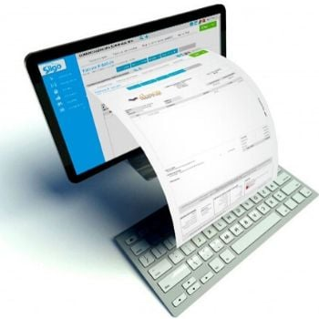
Conclusión
Conviene destacar que para poder emitir una factura electrónica se requiere del consentimiento expreso del destinatario que este recibiendo facturas o documentos sustitutivos electrónicos podrá comunicar al proveedor su deseo de recibirlos en papel, en cuyo caso el proveedor deber respetar el derecho de su cliente.

